Slide 1
人人裝備
進入社區
彼得前書4:10
以弗所書4:12

Slide 2
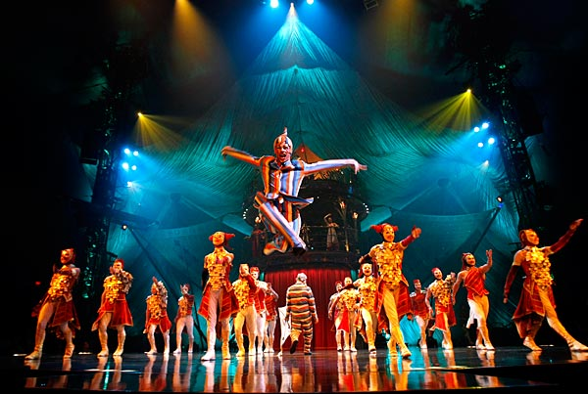
Cirque du Soleil 太陽馬戲團

Slide 3
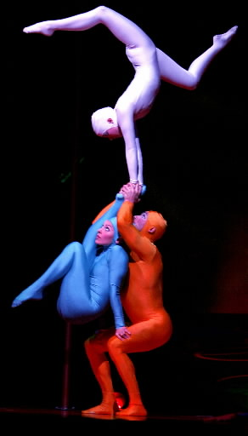
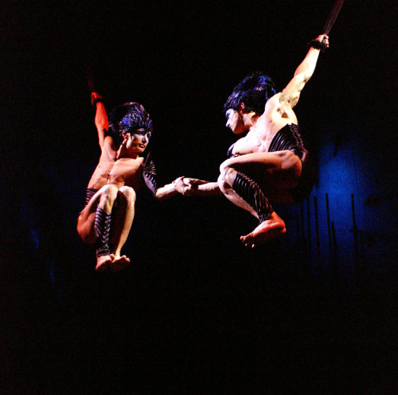

Slide 4
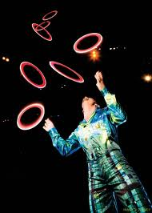
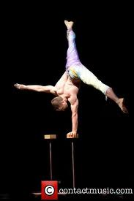

Slide 5
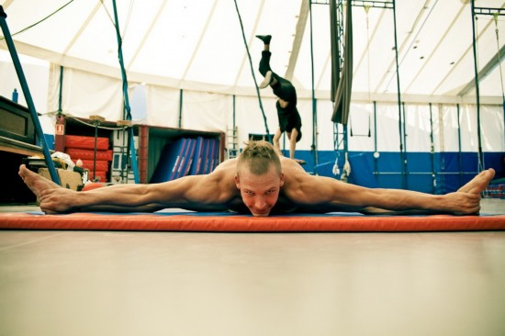

Slide 6
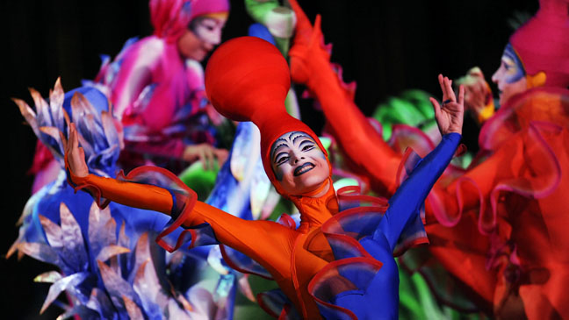
「我們成了一齣戲，給世人和天使觀看」

Slide 7
¹⁴ 「天國又好比一個人要往外國去，就叫了僕人來，把他的家業交給他們， ¹⁵ 按著各人的才幹給他們銀子，一個給了五千，一個給了二千，一個給了一千，就往外國去了。 ¹⁶ 那領五千的隨即拿去做買賣，另外賺了五千。 ¹⁷ 那領二千的也照樣另賺了二千。 ¹⁸ 但那領一千的去掘開地，把主人的銀子埋藏了。 ¹⁹ 過了許久，那些僕人的主人來了，和他們算帳。 ²⁰ 那領五千銀子的又帶著那另外的五千來，說：『主啊，你交給我五千銀子，請看，我又賺了五千。』 ²¹ 主人說：『好，你這又良善又忠心的僕人，你在不多的事上有忠心，我要把許多事派你管理。可以進來享受你主人的快樂！』 ²² 那領二千的也來，說：『主啊，你交給我二千銀子，請看，我又賺了二千。』

Slide 8
²³ 主人說：『好，你這又良善又忠心的僕人，你在不多的事上有忠心，我要把許多事派你管理。可以進來享受你主人的快樂！』 ²⁴ 那領一千的也來，說：『主啊，我知道你是忍心的人，沒有種的地方要收割，沒有散的地方要聚斂。 ²⁵ 我就害怕，去把你的一千銀子埋藏在地裡。請看，你的原銀子在這裡。』 ²⁶ 主人回答說：『你這又惡又懶的僕人！你既知道我沒有種的地方要收割，沒有散的地方要聚斂， ²⁷ 就當把我的銀子放給兌換銀錢的人，到我來的時候，可以連本帶利收回。 ²⁸ 奪過他這一千來，給那有一萬的！ ²⁹ 因為凡有的，還要加給他，叫他有餘；沒有的，連他所有的也要奪過來。 ³⁰ 把這無用的僕人丟在外面黑暗裡，在那裡必要哀哭切齒了。』（馬太福音25:14-30）

Slide 9
一、挖掘恩賜、發揮專長
Know the SHAPE
of your sheep to make sure they are in the right fold.

Slide 10
Strengths長處
Heart
用心
Attitude態度
Personality個性
Experience經驗

Slide 11
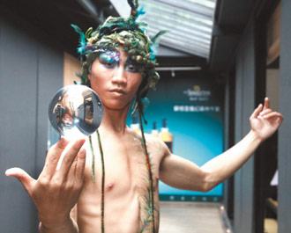
二、不同恩賜、彼此配搭
陳星合

Slide 12
各人要照所得的恩賜彼此服侍，做神百般恩賜的好管家。（彼得前書4:10）
第一、「所得的恩賜」代表恩賜（Gift）是上帝賞賜給你，是白白得到的禮物。
第二、聖經中總共提到21種恩賜，並不代表全部只有這21種恩賜，彼得說「神百般恩賜」表明恩賜的多樣性。

Slide 13
二、人人裝備、進入社區
為要成全聖徒，各盡其職，建立基督的身體。（以弗所書4:12）
Katartismos在全本聖經中出現一次：
中文聖經翻譯為「成全」
台語聖經是「齊備」
英文聖經「Prepare」（預備）
原文有三個定義：
Complete Furnishing
Equipping
to put in order again（醫學外科用詞）

Slide 14
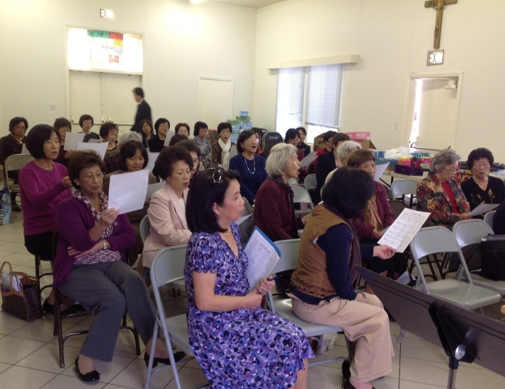
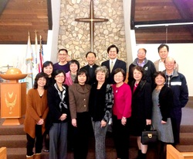
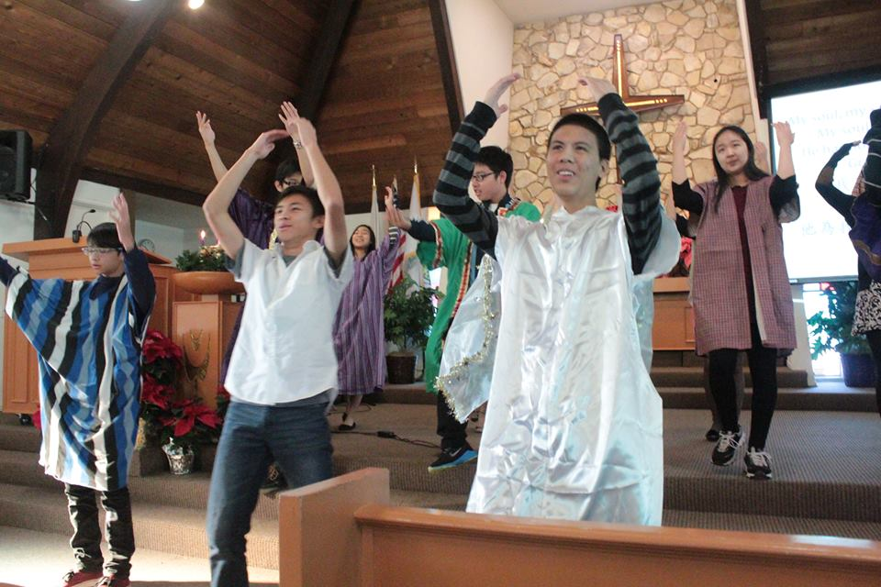
結論
2014年度目標:
人人裝備、進入社區

